Slide 1

大数据分布式计算与教学
中央财经大学
统计与数学学院
李丰
feng.li@cufe.edu.cn

Slide 2
目录
1
教学背景
2
实验环境
3
案例教学
4
教学效果

Slide 3
1
教学背景

Slide 4
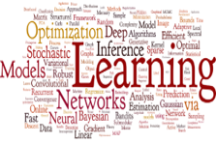


大数据教学痛点
100+
10+
18学时
常用的
机器学习算法
流行的
大数据平台
教会学生“大数据”

Slide 5
案例教学目标
熟悉大数据分析平台
从大数据到价值的实践能力
案例教学
理解机器学习算法
大数据决策的能力
应用深度学习工具

Slide 6
教学对象
应用统计专业（大数据方向）
硕士一年级
专业必修课
限选课
统计学专业
本科三年级
非统计专业
选修课
具备计算机基础、对大数据分析有需求的

Slide 7
2
实验环境

Slide 8
教学环境
虚拟实验环境
大数据分布式计算平台
虚拟云桌面
前期开发
案例库
学生无需在自己电脑部署这些平台，便于案例能够迅速进行
通过客户端或者网页实时查看实验流程，系统实时反馈实验进度
学生通过完整的案例学习，优秀案例会补充到已有案例库

Slide 9
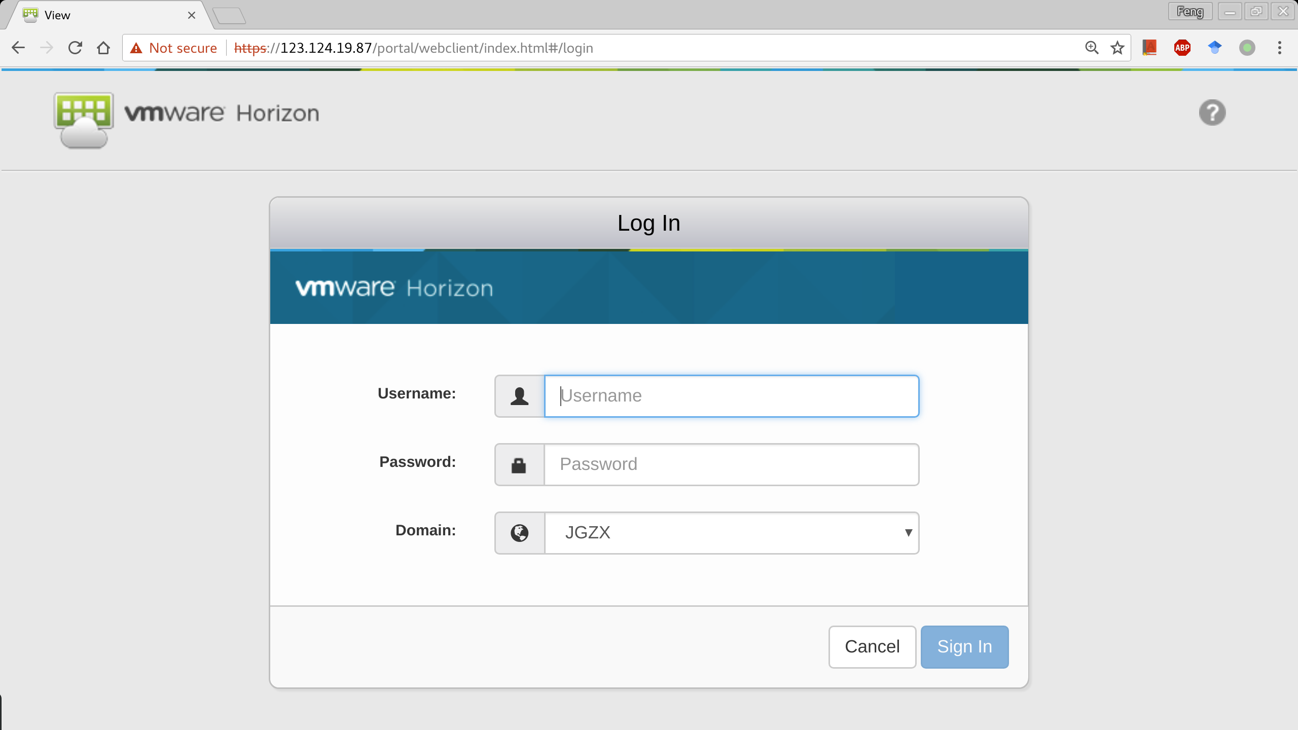
大数据分布式计算平台
随时随地任何终端登录个人云桌面

Slide 10
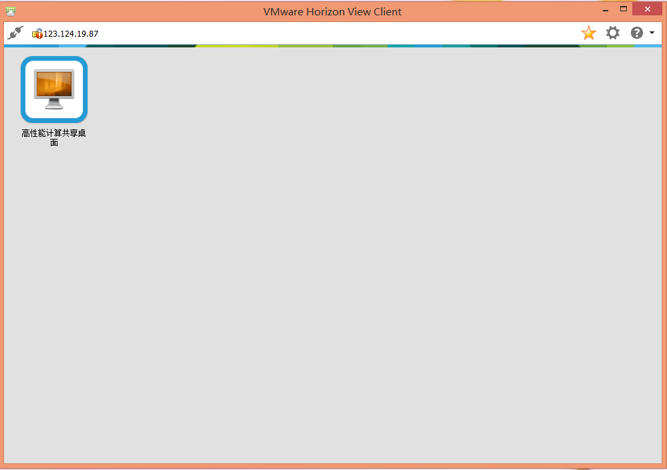
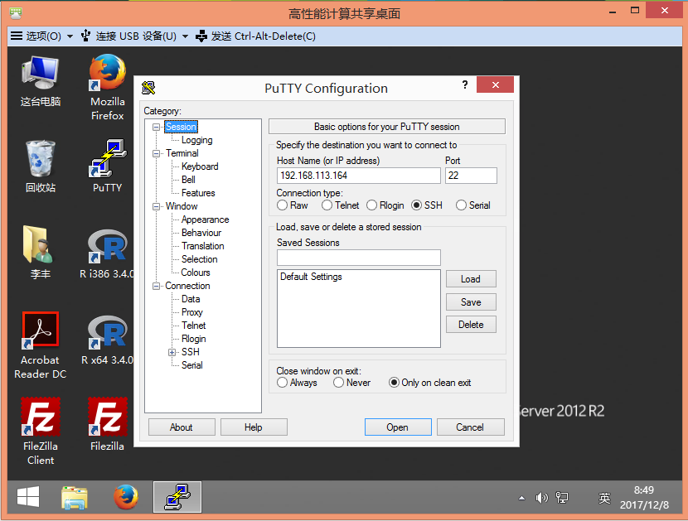
大数据分布式计算平台

Slide 11
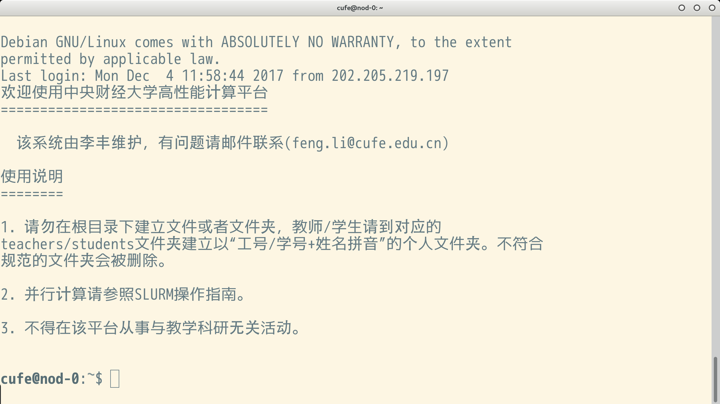
大数据分布式计算平台
自主应用大数据分布式计算平台

Slide 12
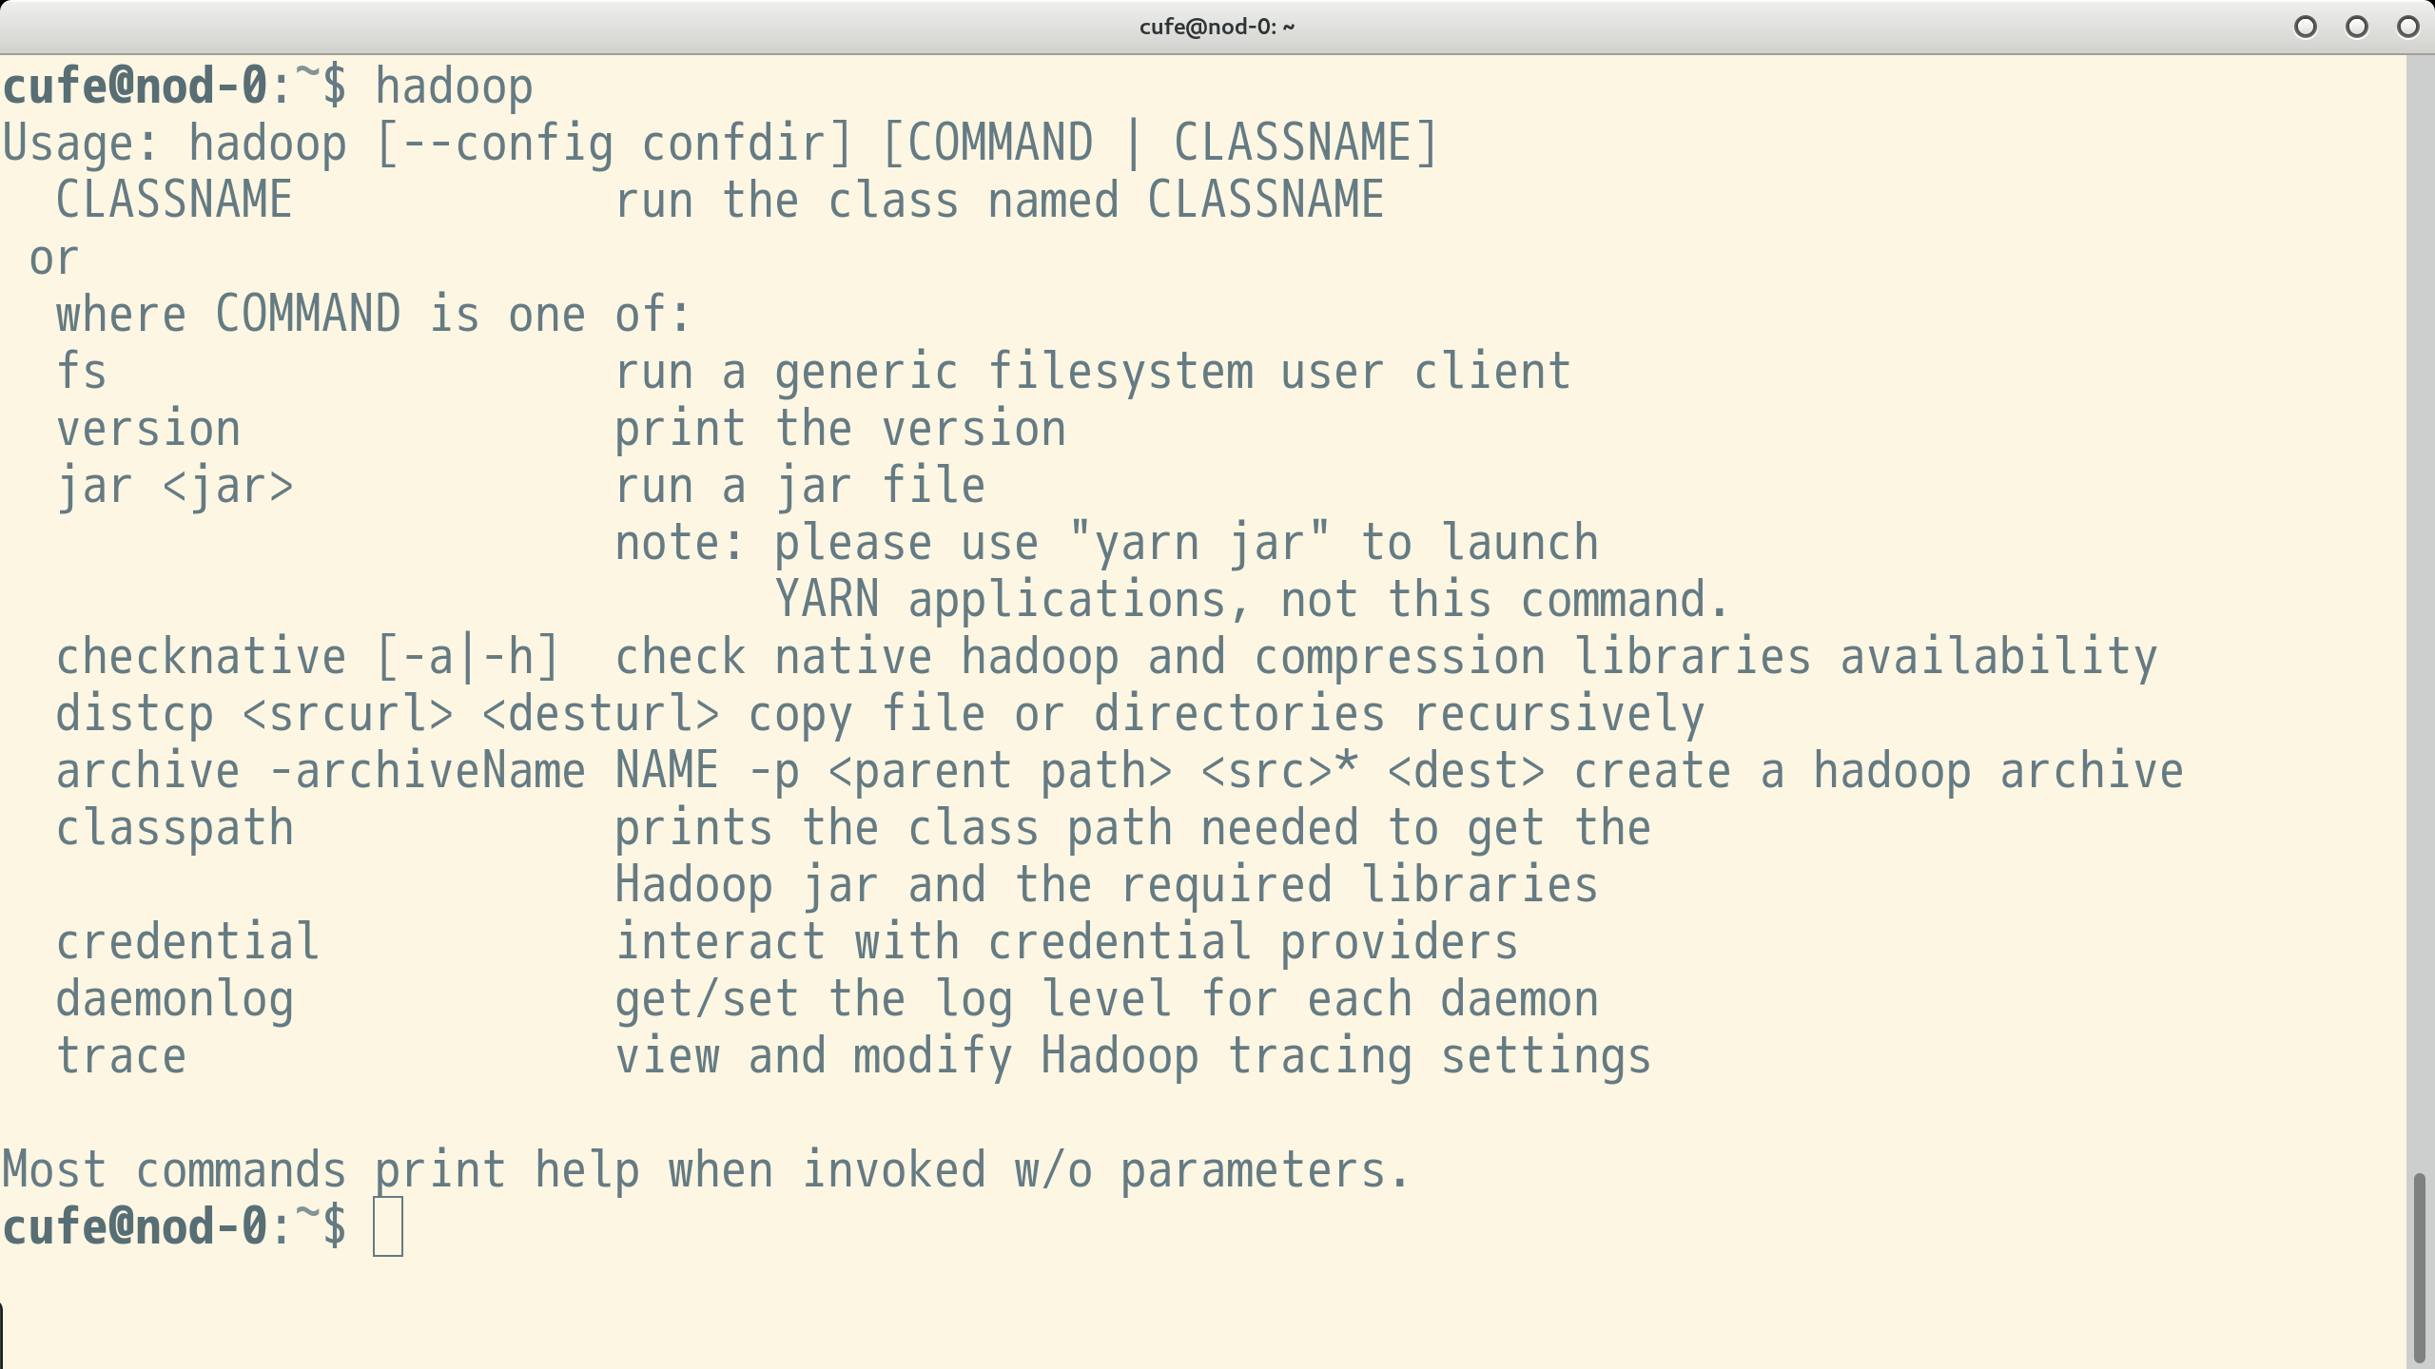
Hadoop交互界面

Slide 13
大数据案例选题三要素
海量真实数据
+
大数据平台
+
机器学习算法
数据获取工具
大数据
平台
计算机
语言
分布式机器学习算法
数据来源
股票收益数据
新闻文本数据
房地产数据
法律文书
……
Scrapy
BeatifulSoup
Requests
rvest
……
Hadoop
Spark
Mahout
……
Python
R
Scala
……
聚类分类
主题模型
分布式SVD
Tensor
……

Slide 14
往年实验案例选题方向
选题方向 | 案例名称
自然语言处理 | 基于法律文书的上市公司纠纷研究 利用大数据分布式计算从海量文本数据中发掘新闻情绪与股票收益的关联
智能推荐算法实现 | 亚马逊在线书店新书预测策略 基于RHadoop的电影推荐系统的应用 基于物品的协同过滤算法的推荐系统 基于气候信息的零售商店药品销售与推荐
信用风险度量与管理 | P2P平台信用风险评估 基于文本与财经数据的国有企业债务违约测度
大数据聚类分析 | 基于DSBSCAN对科技股票涨跌情况聚类 基于MapReduce的股票聚类分析 基于欧洲五大联赛2014-2015赛季数据的线性判别分析 基于朴素贝叶斯分类法的电子邮件分类研究 基于KNN模型的游戏舰队分类 基于MapReduce对某大学女生支出行为的聚类分析
…… | 我国零售业上市公司财务绩效研究——基于MapReduce的并行主成分分析 运用全数据逻辑回归和 MapReduce并行计算方法研究消费者橙汁品牌购买偏好 中国电影票房预测——KNN方法的MapReduce实现 基于泊松回归及MapReduce并行计算的付费搜索广告研究 应用商店APP应用流行趋势 Mahout机器学习研究红酒质量影响因素 基于树的方法对白酒质量分类并行计算实现 ……

Slide 15
实验教学评分标准
大项 | 子项 | 得分
案例是否有实际应用价值 | 是否为真实数据且有一定的新颖性 | 10
 | 是否是独自收集数据（非第三方数据） | 20
案例实施过程是否完整 | 是否有完整易懂的案例操作过程 | 20
 | 是否有完整的结论和展示 | 20
案例是否具有复制和扩展性 | 案例代码是否具有可读性 | 10
 | 案例代码是否充分利用大数据分布式计算平台优势 | 20
 | 总分 | 100

Slide 16
3
案例教学展示

Slide 17
案例准备
回顾
分布式计算原理与基础
回顾
统计模型并行计算特点
掌握
线性回归的并行分解
回顾
Hadoop Mapreduce原理
掌握
基于R的并行计算
熟悉
大数据分布式计算平台的使用

Slide 18
实验过程
熟悉大数据分布式平台并完成基本操作
分组完成基于特定主题的过程设计
在大数据分布式平台上对所获数据进行数据清洗与结构化处理
利用大数据平台根据数据特征建立机器学习模型与模型评价
第一步
第三步
第五步
第二步
第四步
第六步
利用大数据分布式平台独立获取与所研究问题相关的原始数据收集
利用机器学习深度学习方法对所获复杂数据提取特征
总结并完成报告

Slide 19
典型实验案例
CASE STUDY
从海量文本数据挖掘
新闻情绪与股票收益的关联

Slide 20
案例背景
新闻信息与股票波动有很强关系
487家中国公司在美国上市
主营业务在中国
两地时差带来利用新闻预测股价的机会

Slide 21
案例目的
掌握传统回归方法在大数据和Hadoop分布式计算架构下的分布式计算方法。
根据所学大数据分布式计算知识以及大数据分布式平台，对数据的抓取和处理分析互联网新闻数据、并从中探寻新闻文本和股票收益的动态变化。

Slide 22
案例数据
数据来源为在美国上市的487家中国公司
为了实验叙述方便，以下内容以2014年在美国上市的阿里巴巴公司（NYSE:BABA）为例。
案例所附代码可以实现对所有487家公司的分析。
全部分析所涉及约130万条新闻正文

Slide 23
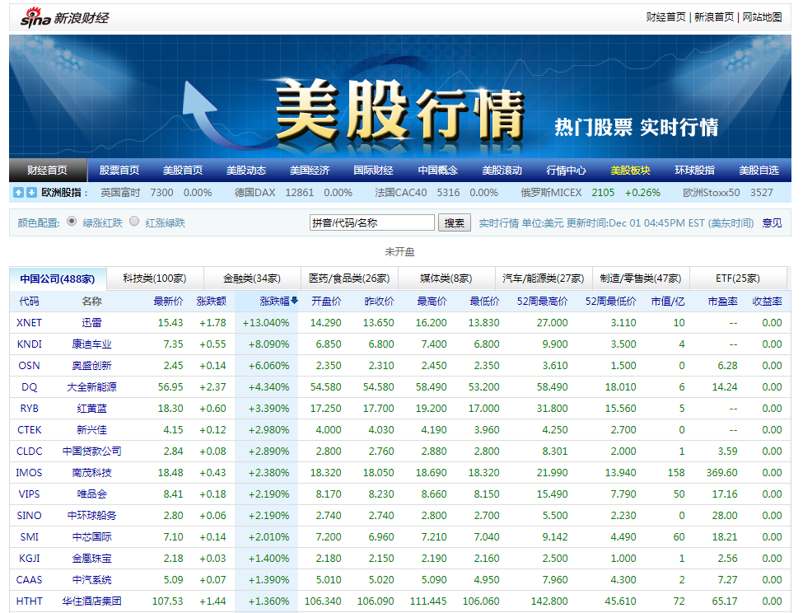
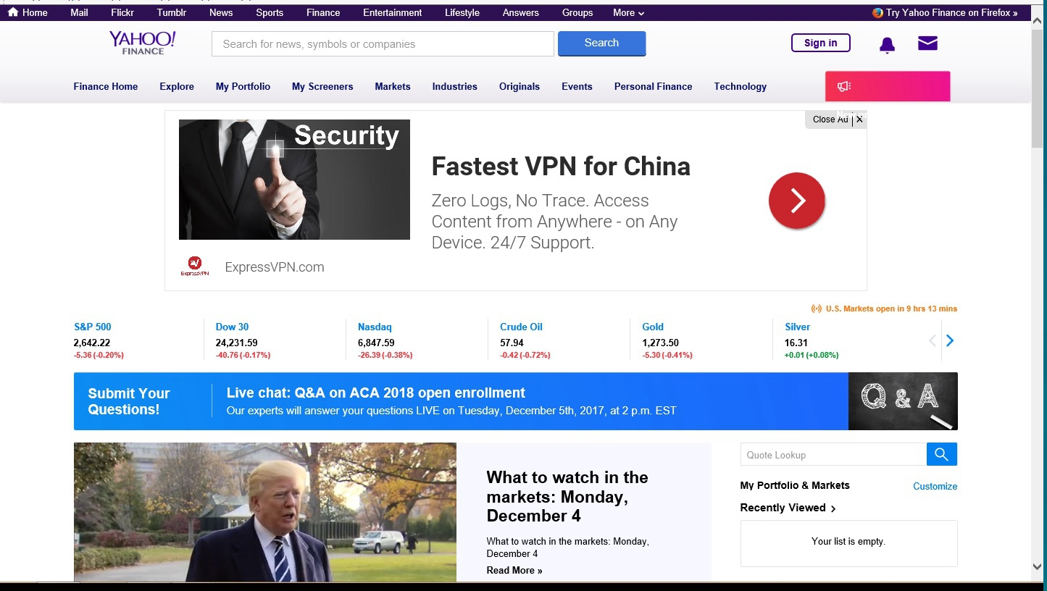
案例数据
所有在美上市中国公司名称及股票代码来自新浪财经
对应的股票日收益数据来自Yahoo财经
新闻文本数据来自财新网

Slide 24

Step1
获取数据
Hadoop Mapper:
对于给定的关键字，按照以下步骤获取新闻全文
输入：关键字x；
输出：含有关键字x的新闻文本数据列表articles.content.list；
初始化：令页码数k$←$1；
步骤1：拼接链接前缀、关键字x和页码数k，得到查询结果显示页面链接url.search；
步骤2：通过步骤1得到的链接url.search，得到新闻正文链接url.news和总页数pages.n，抓取该页面的新闻标题和日期放入列表articles.content.list；
步骤3：通过步骤2得到的新闻正文链接url.news，抓取对应的正文内
容放入列表articles.content.list；
步骤4：令k$←$k+1，跳转至查询结果的下一页；
步骤5：重复步骤1到步骤4，直至$k>pages.n$，跳出循环，输出结果。articles.content.list.
学生能力提升
掌握数据获取技术
结合Hadoop分布式计算平台实现大规模数据同步抓取
Hadoop Reducer:
收集所有输出并按照stdout输出到HDFS
输出会以(key, value)的格式匹配

Slide 25
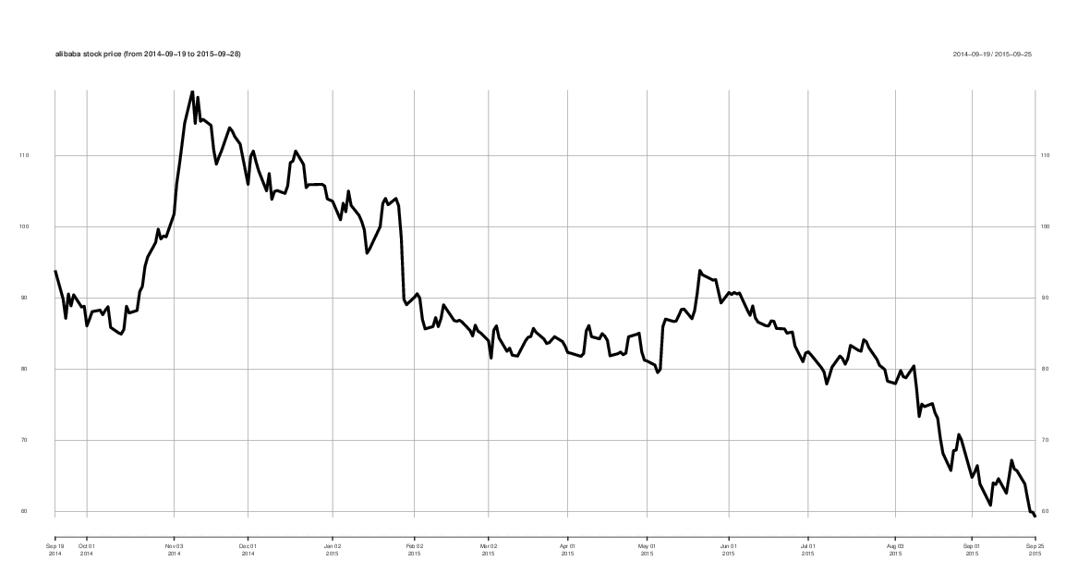
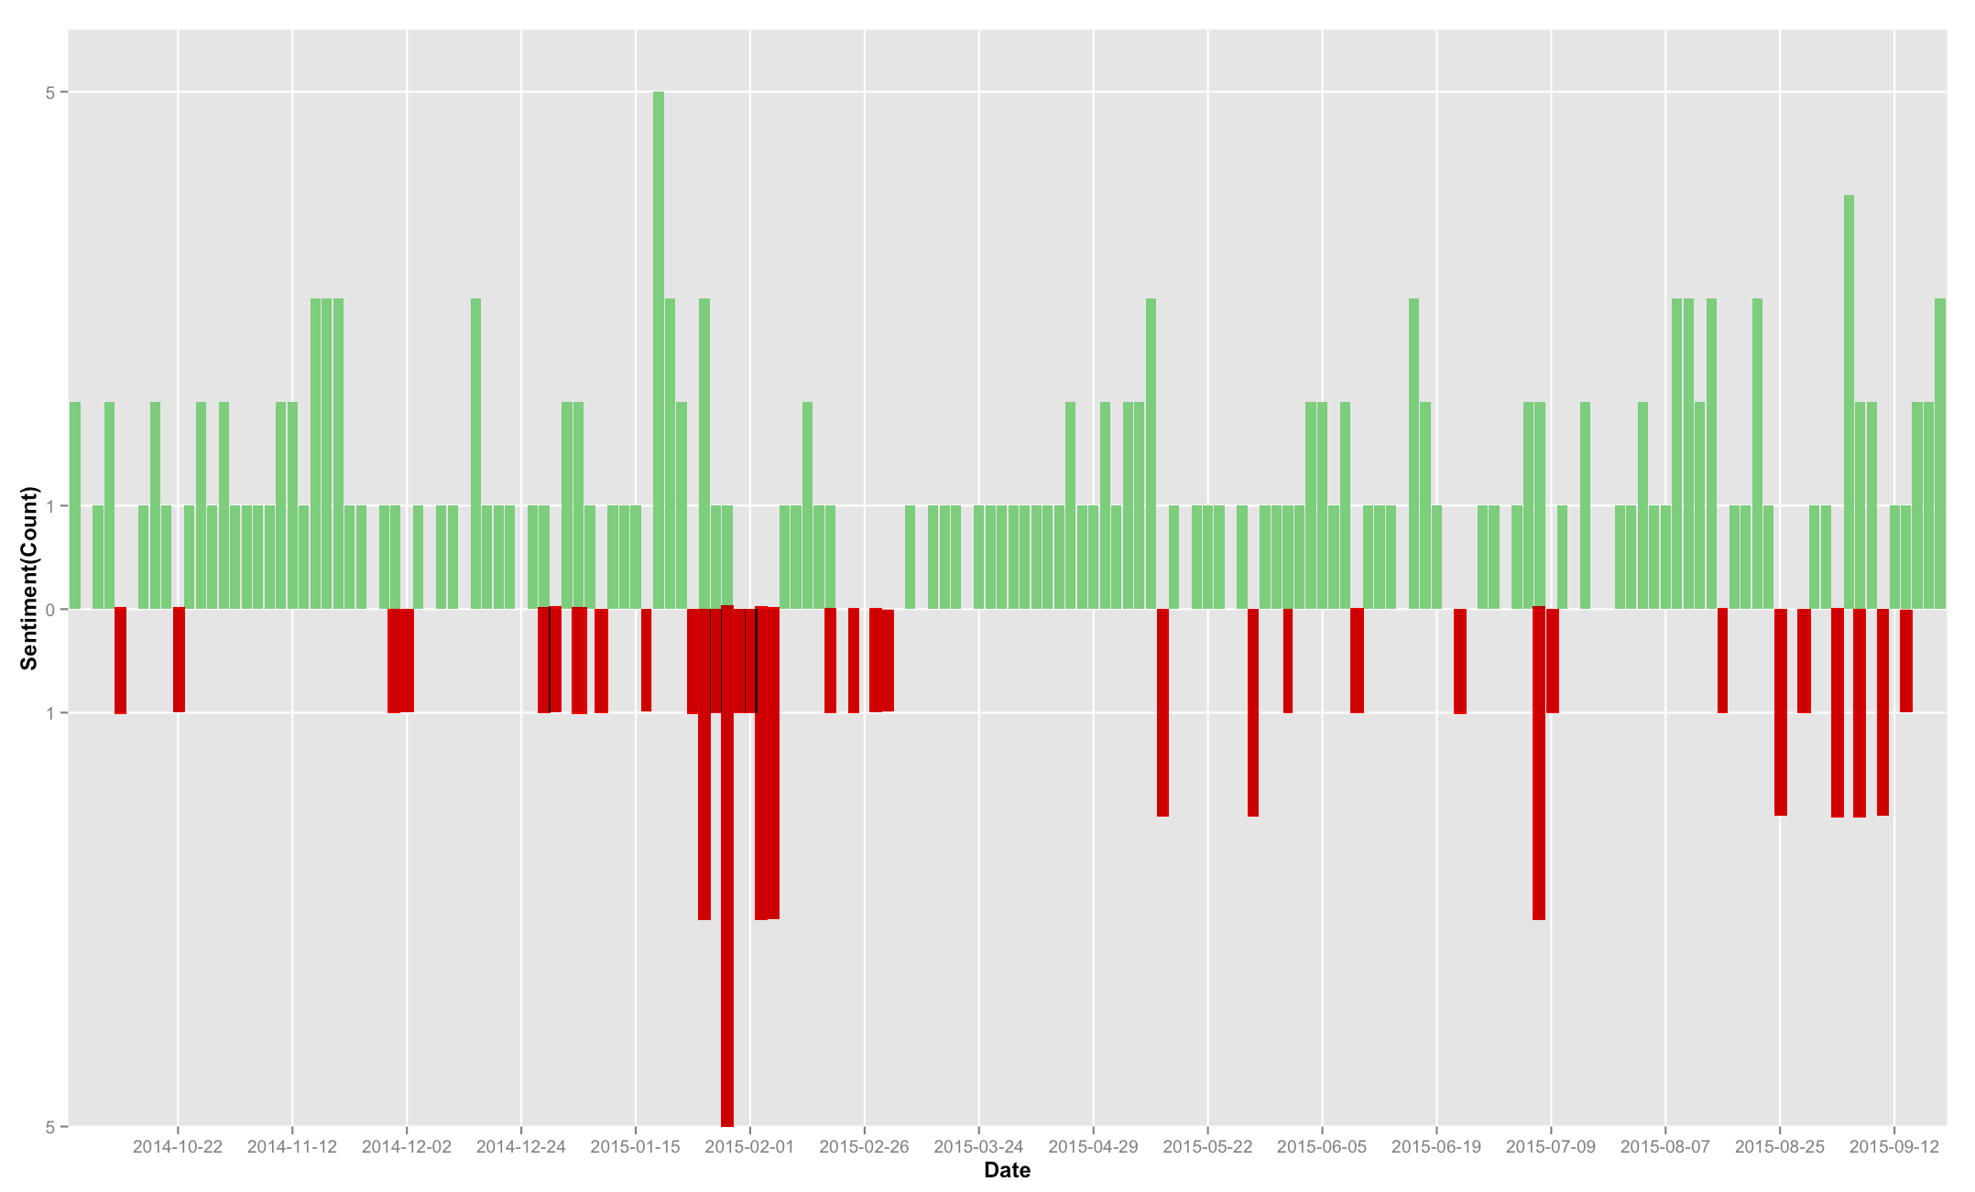
Step2
海量文本数据新闻情绪量化
利用Hadoop对所有130万条新闻实现分词、利用机器学习算法对所有文本语义分析
标记正面（P）、负面（N）、未知（U）情绪
学生能力提升
学习自然语言处理流程
非结构化数据清理展示

Slide 26
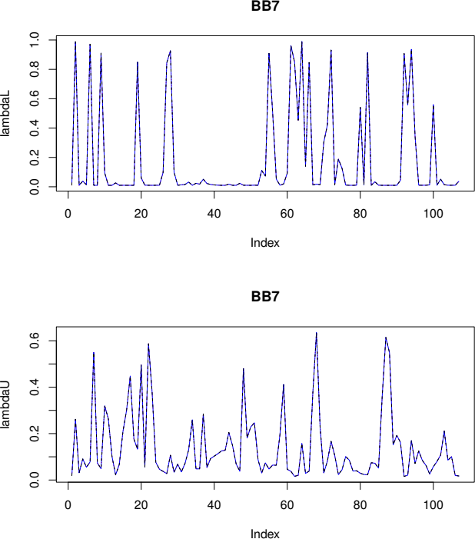

Step3
发掘新闻情绪与股票收益的关联
Poisson模型对487家新闻数据做正负情绪建模
$$P\left(P_{i}=p_{i}\right)=\frac{{λ_{i}^{P}}^{p_{i}}}{p_{i}!}exp\left(−λ_{i}^{P}\right),p_{i}=0,1,2···;i=1,2,···252.$$
贝叶斯变量选择识别影响股票发展的新闻指标
学生能力提升
大数据平台下的机器学习算法与模型
海量数据的关联分析

Slide 27
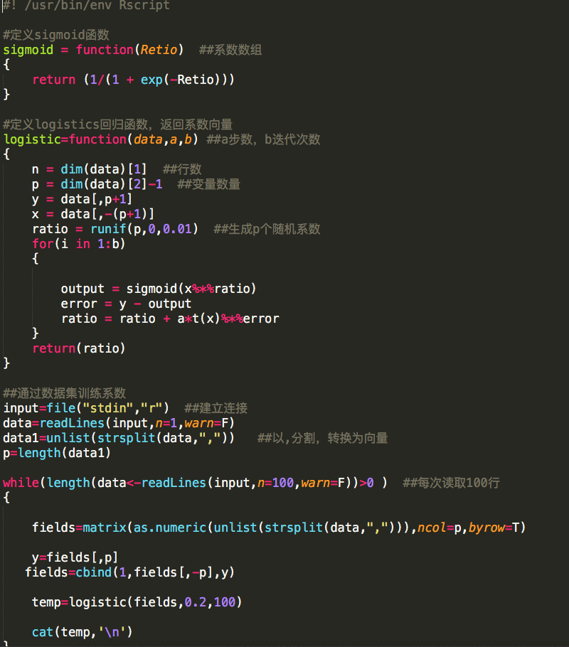
部分计算机代码

Slide 28
案例结果
实验结果
学生能力提升
探究了487家在美国上市的中国公司财经新闻的新闻情绪和股票收益的相依关系
以阿里巴巴为例解释了正面新闻与股票收益存在可度量的正向相关性，负面新闻与股票收益存在负向相关性
中国企业的负面新闻对其在美国上市股票具有很强的预测性
通过大数据分布式平台对海量数据的获取、分析，了解机器学习算法与分布式平台结合解决实际问题的价值
真的“大数据”应用
“生产—加工—价值” 完整大数据工具链实现

Slide 29
4
实验案例教学效果

Slide 30
大数据实验教学反馈
“觉得世界好大，非常感谢老师！”
“让我对大数据的处理方法有了新的理解，为我提供了新的学习方向。”
“对Python和大数据有了初步的了解，希望以后可以多多开设这种课程。”
“感觉在学校能有这样的实践机会真的很惊喜，一开始自己对Python和数据分析只是比较好奇，现在越来越感兴趣了，即使课程结束应该自己也会继续学习相关方面的内容。”
“实验的选题非常热门，很有吸引力。课程时长为6周，这种短期课程的形式适合入门，今后有更深一层需要时，可以再自学。多媒体形式丰富、很炫酷，很有吸引力。”

Slide 31




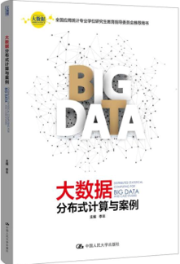
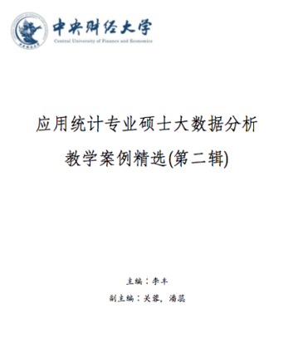

大数据实验教学带来的成果
逐步形成中央财经大学大数据分析方向特色教学团队
《中央财经大学应用统计专硕大数据分析案例集》
《大数据分布式计算与案例》
150名大数据分析方向专业硕士

Slide 32

授之以渔而胜于鱼

Slide 33
请各位老师指正！
课程主页
https://feng.li/distcomp/
课程讲义与教学案例
https://github.com/feng-li/Distributed-Statistical-Computing

